Slide 1
Web học
Tiếng anh
Nhóm 02

Slide 2
THÀNH VIÊN 02
20184130
20184039
20184164
20184062
Nguyễn Thị Cẩm Li
Quách Hoàng Anh
Đinh Thị Ngân
Nguyễn Quốc Đạt

Slide 3
NỘI DUNG
Khảo sát / Lí do
Đặc tả yêu cầu
Phân tích yêu cầu
Thiết kế / Xây dựng
hệ thống
Kiểm thử
Demo

Slide 4

01
Khảo sát / Lí do
chọn đề tài

Slide 5


— web học tiếng anh
Notes:
Cai nay doc theo loi mo dau trong file bao cao

Slide 6

Đặc tả yêu cầu
02

Slide 7

Đặc tả yêu cầu?
01
02
Usecase tổng quan
Sơ đồ hoạt động
mô tả các usecase

Slide 8
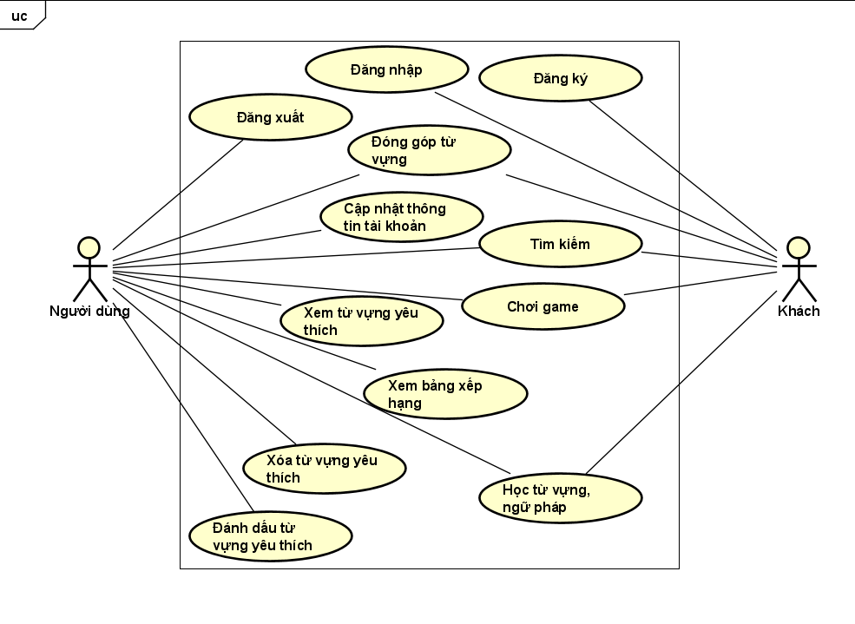
Usecase tổng quan

Slide 9
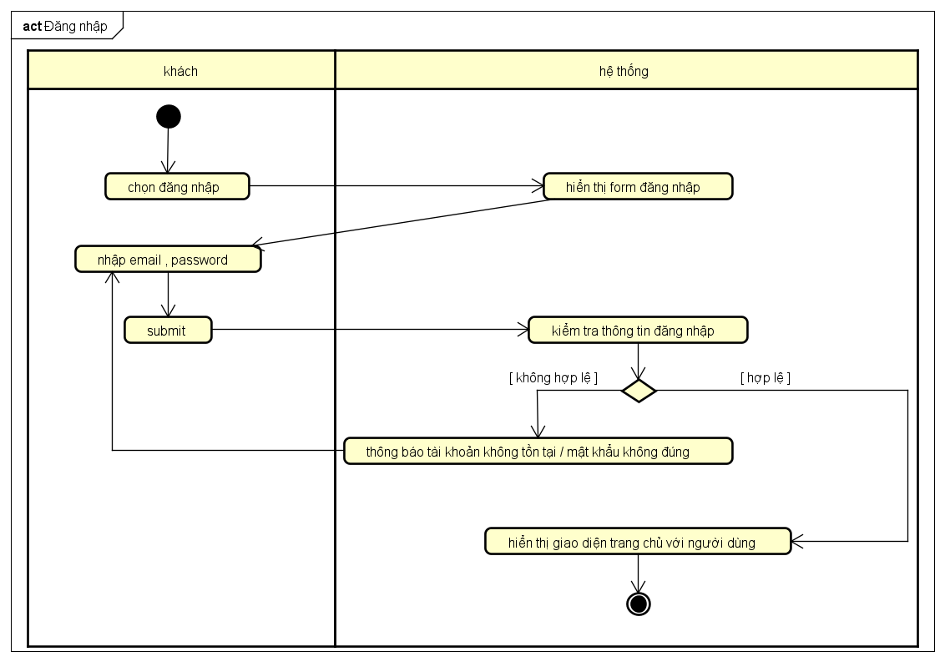

Slide 10
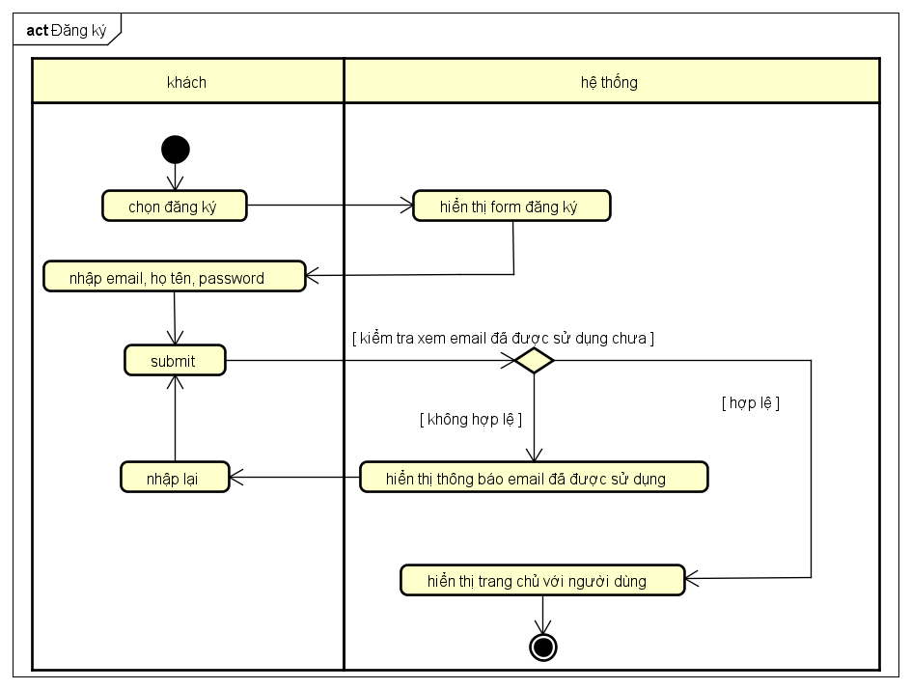

Slide 11
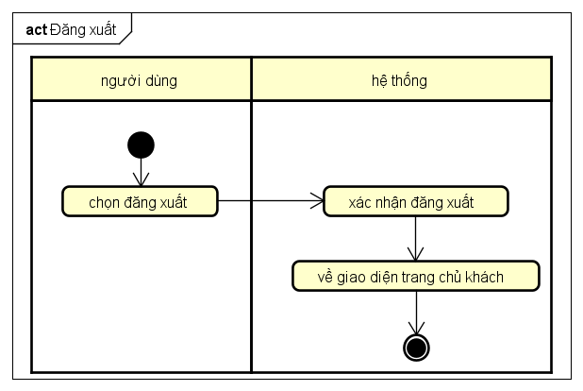

Slide 12
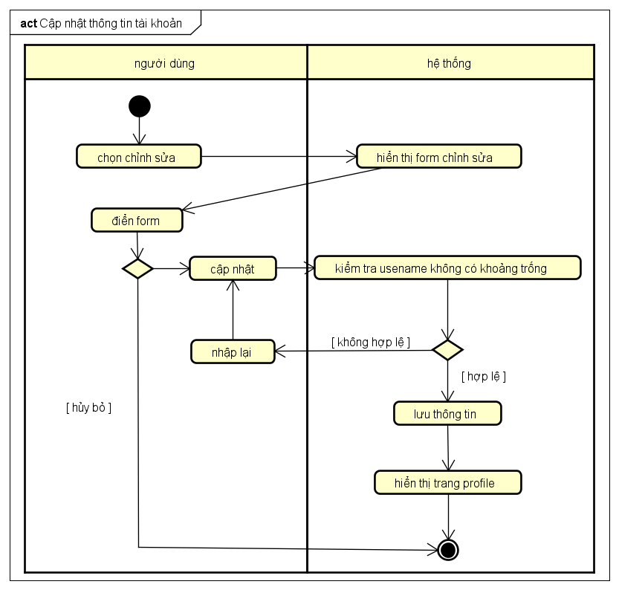

Slide 13
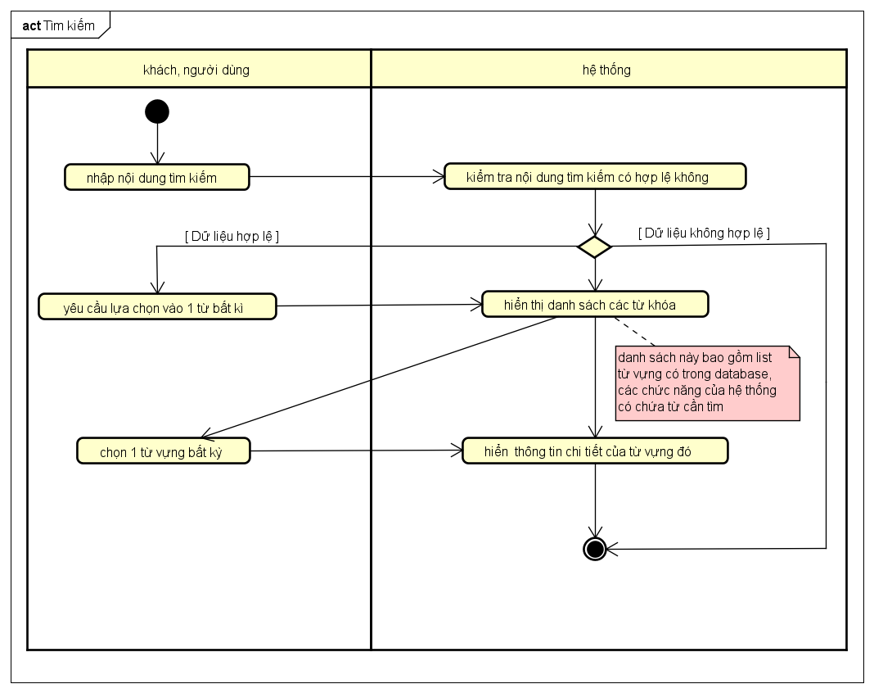

Slide 14
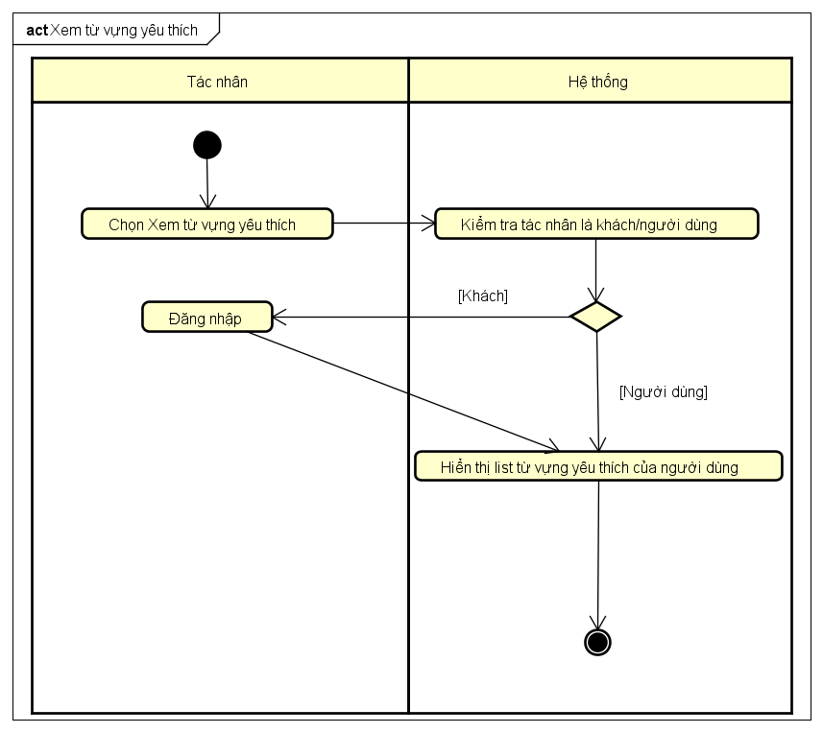

Slide 15
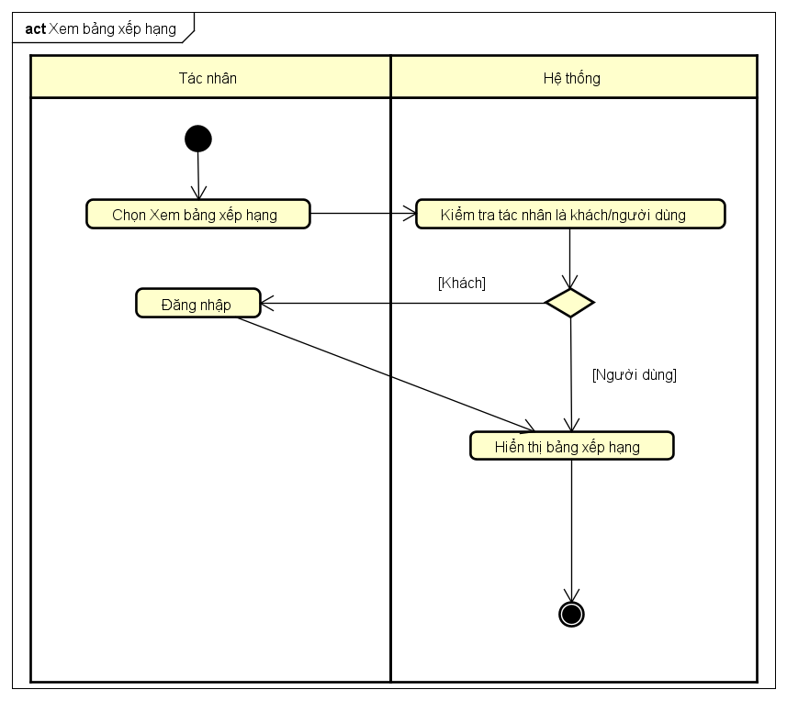

Slide 16
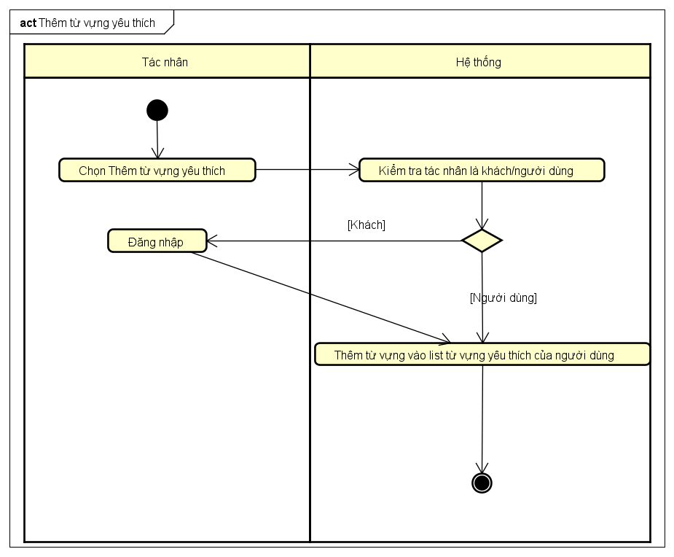

Slide 17
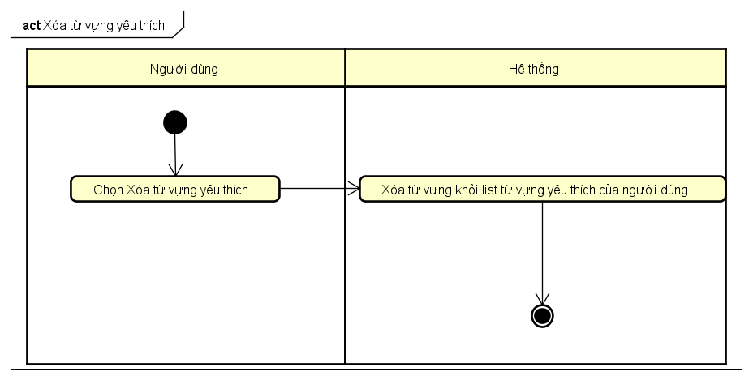

Slide 18
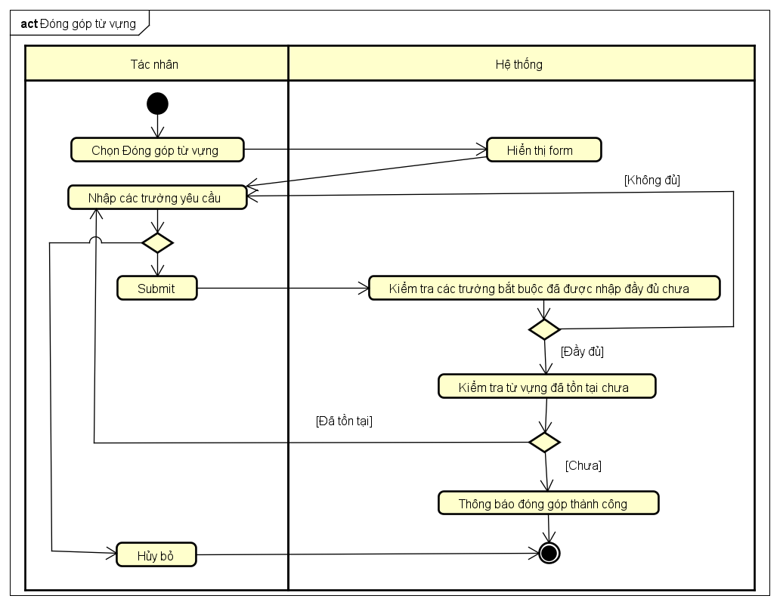

Slide 19
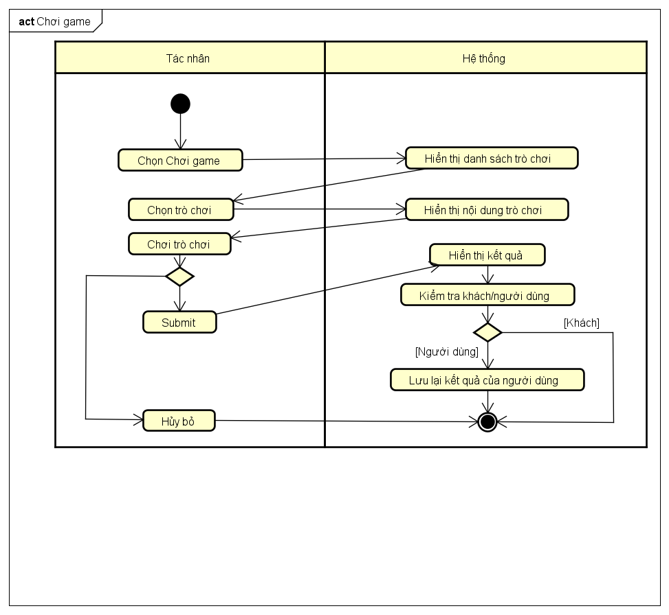

Slide 20
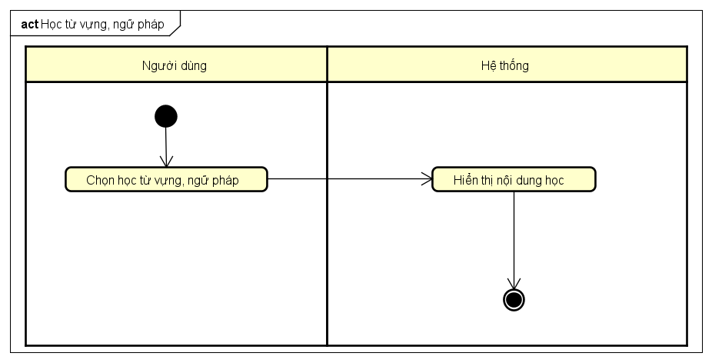

Slide 21
Phân tích yêu cầu
03
Xác định các lớp phân tích
Biểu đồ trình tự
Biểu đồ lớp

Slide 22
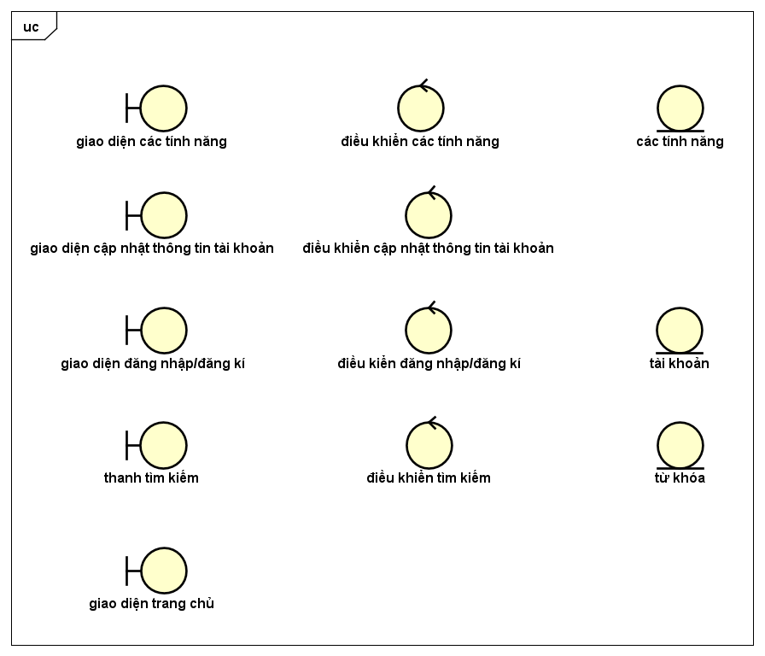
Lớp phân tích chung
3.1

Slide 23
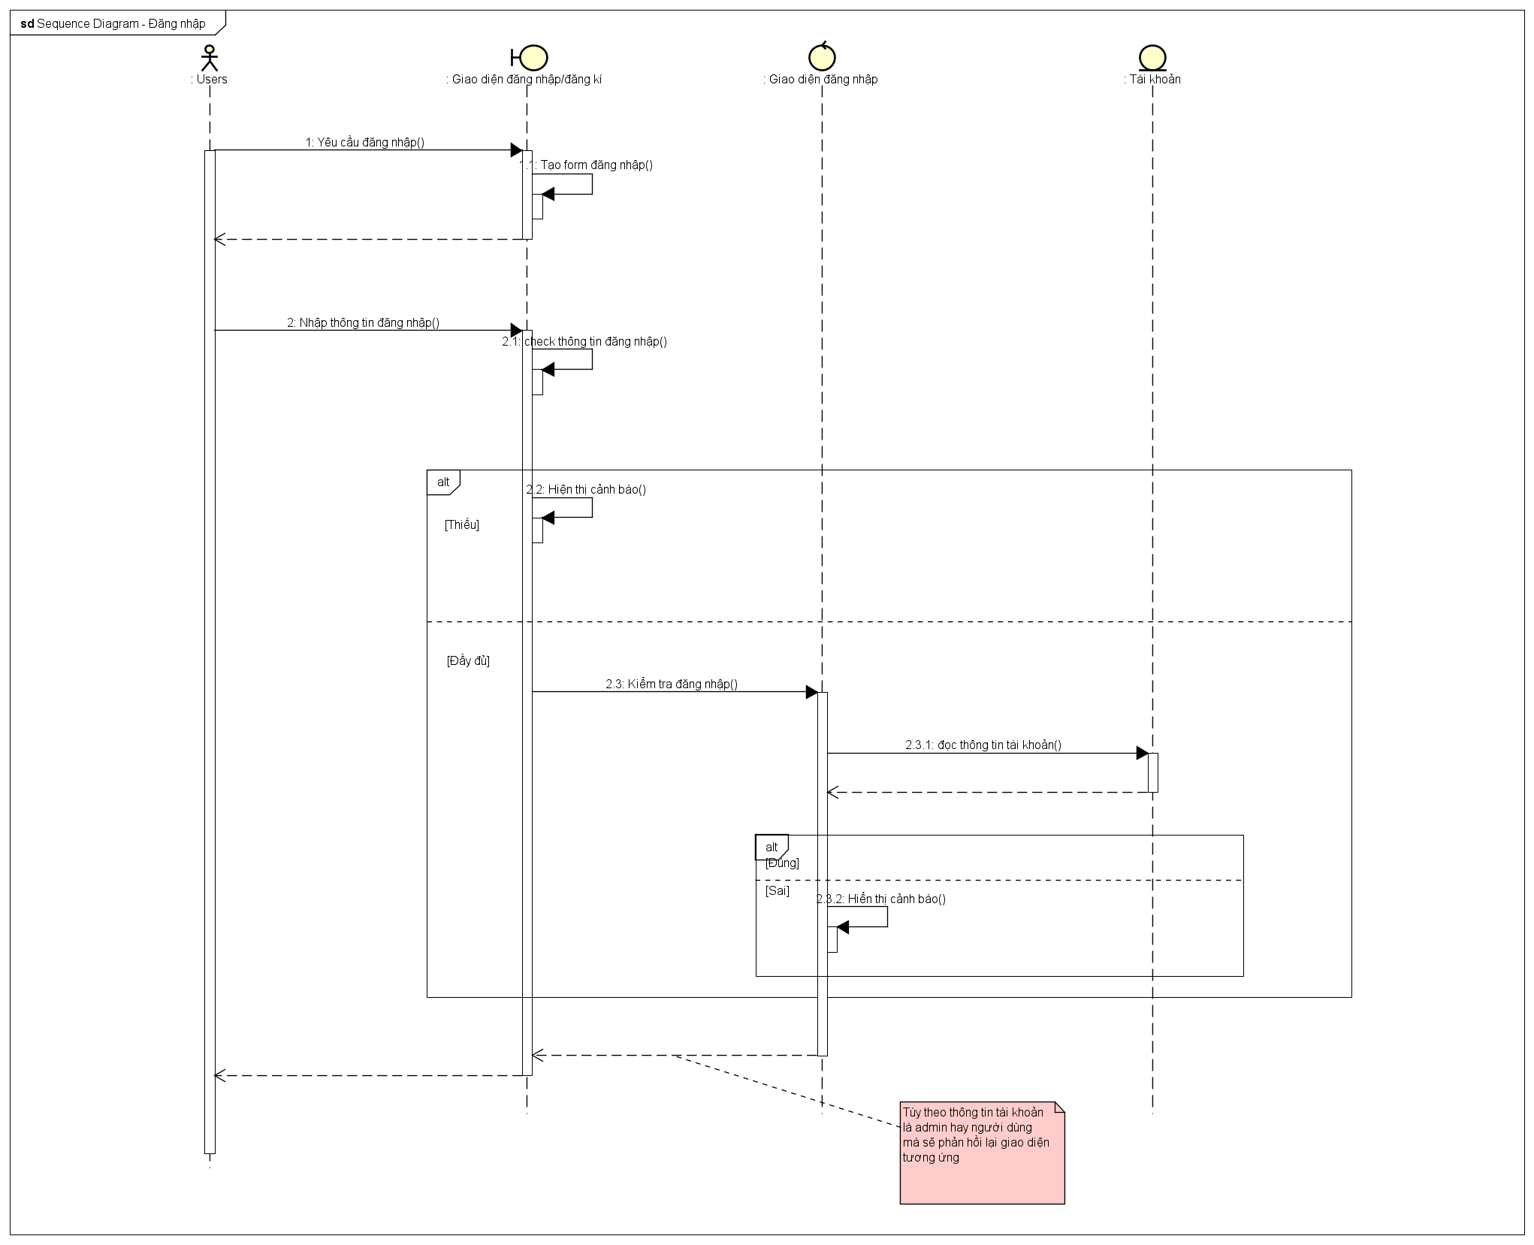
Biểu đồ trình tự
3.2

Slide 24
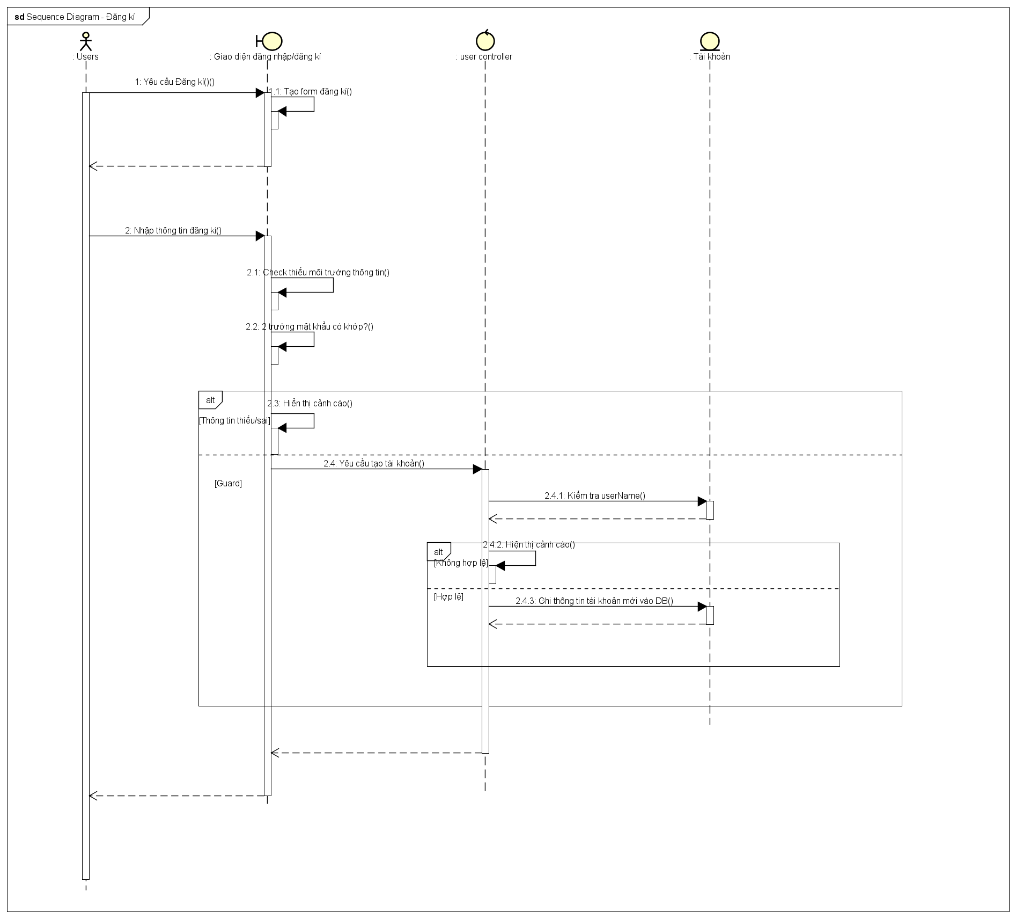
Biểu đồ trình tự
3.2

Slide 25
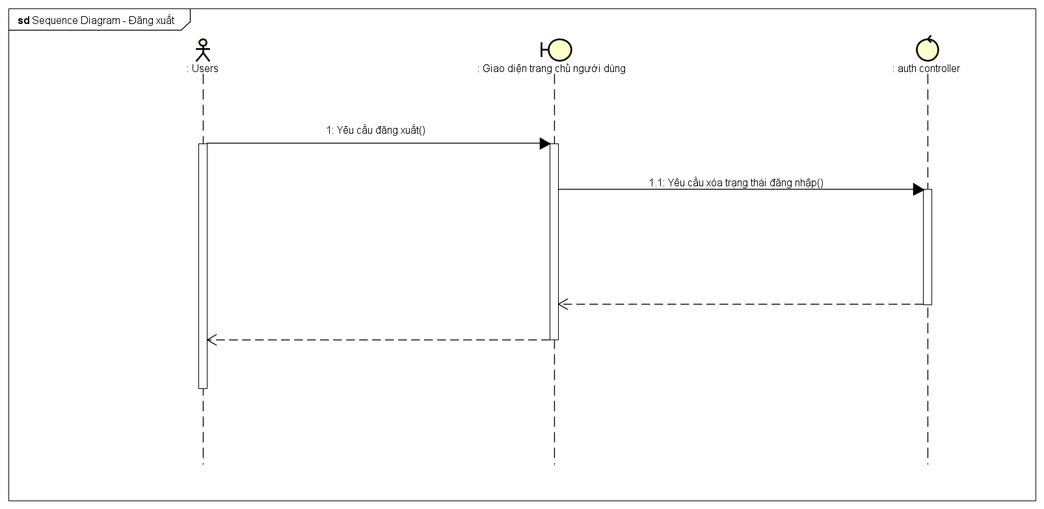
Biểu đồ trình tự
3.2

Slide 26
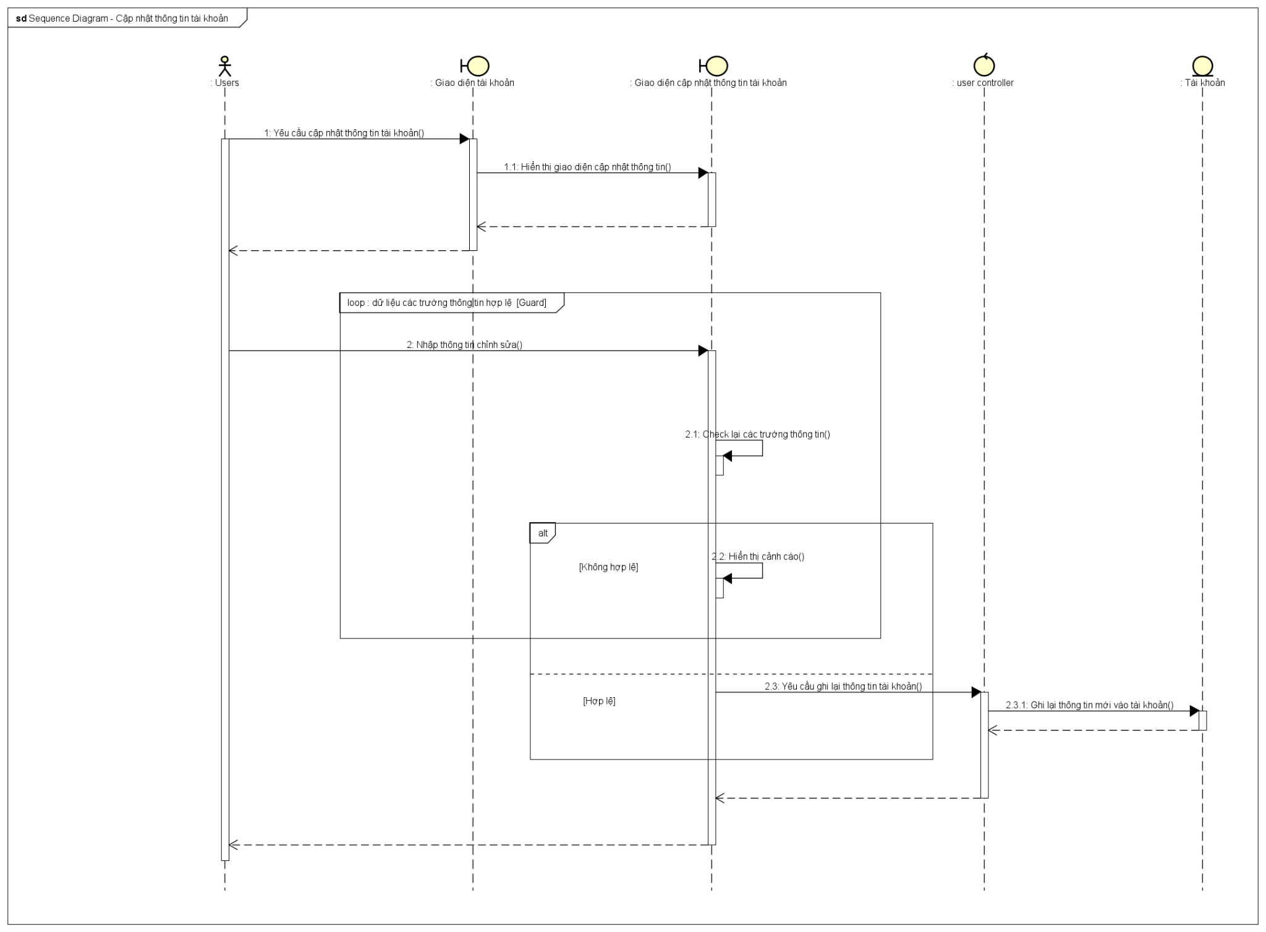
Biểu đồ trình tự
3.2

Slide 27
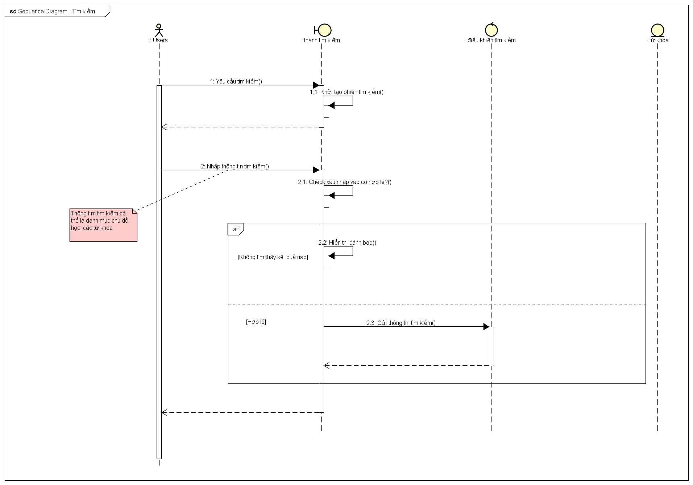
Biểu đồ trình tự
3.2

Slide 28
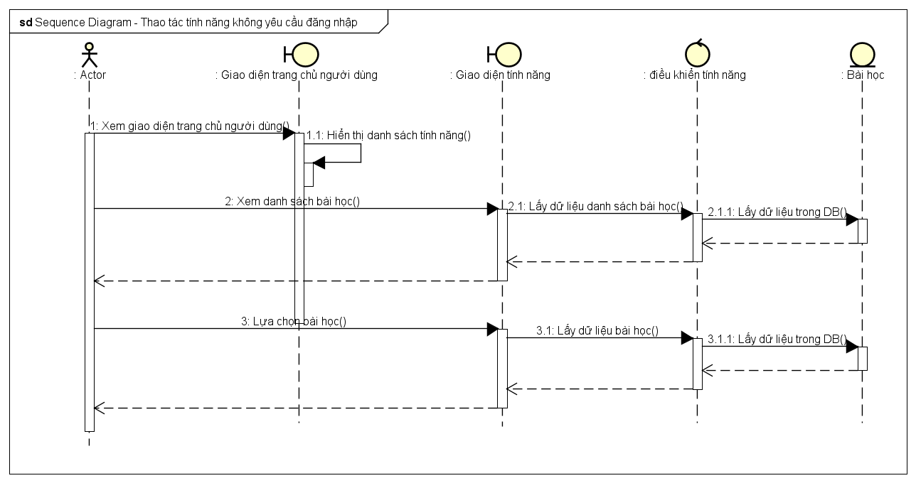
Biểu đồ trình tự
3.2

Slide 29
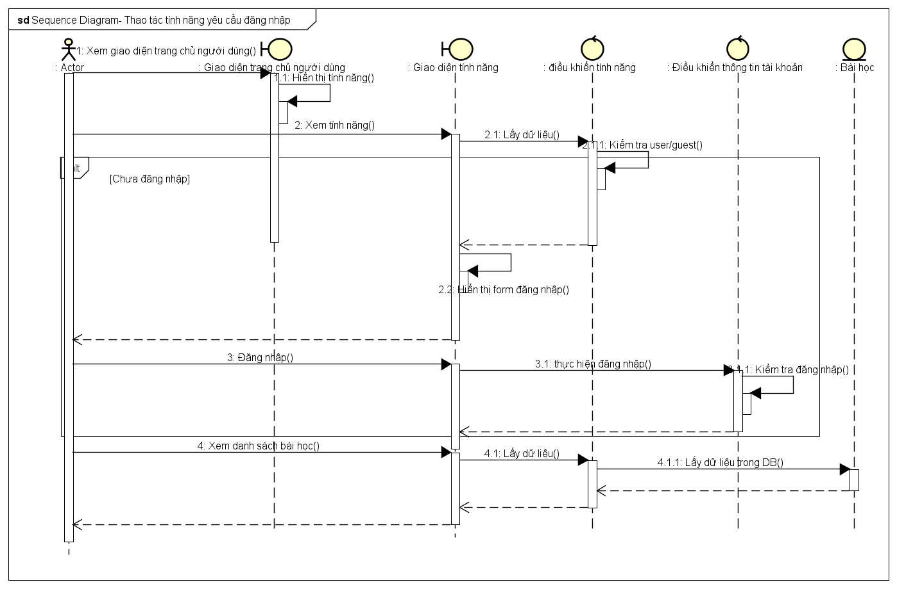
Biểu đồ trình tự
3.2

Slide 30
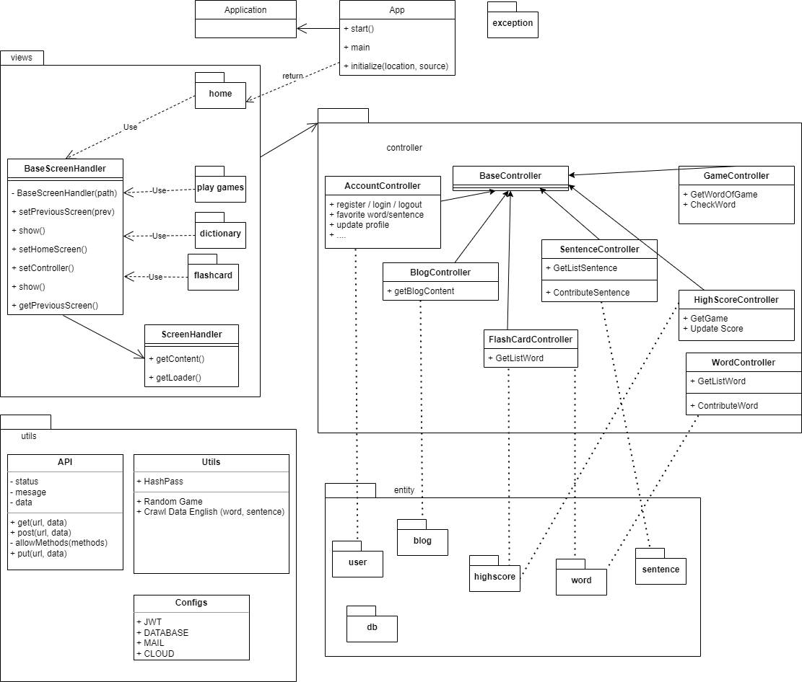
Biểu đồ lớp
3.3

Slide 31
Thiết kế/xây dựng
hệ thống
04

Slide 32

Công nghệ sử dụng
01
02
03
Backend
Nodejs, ExpressJS, RESTFul APIs
JWT (JSON Web Token)
Nodemailer
Passport (Google Token, Facebook token)
Frontend
ReactJS, React Hook, Material UI Library
Axios RESTFul APIs, query string
React Hook Form, Yup
Redux, react-redux, Redux-toolkit
Storage
Cloudinary
Mongodb Atlas

Slide 33
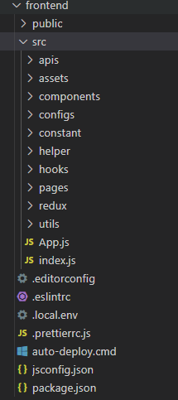
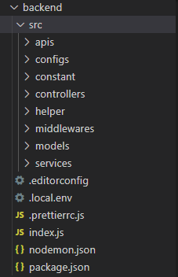
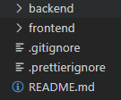
Cấu trúc thư mục

Slide 34
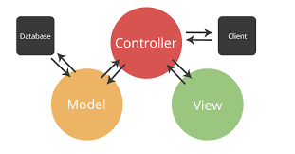
MVC

Slide 35
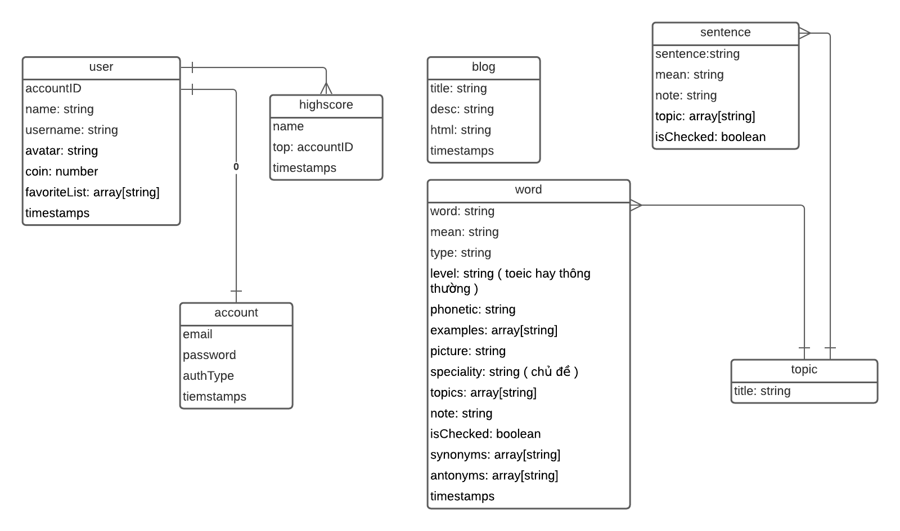
DATABASE

Slide 36

Kiểm thử
05

Slide 37
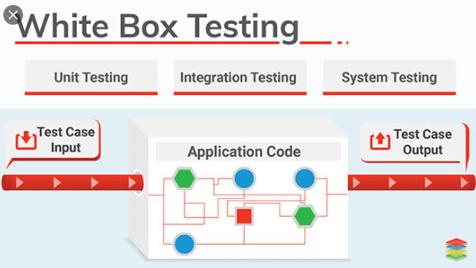

Slide 38

Demo
06

